Slide 1





TRƯỜNG TIỂU HỌC ĐỨC GIANG
CHÀO MỪNG CÁC EM ĐẾN VỚI TIẾT
TIẾNG VIỆT LỚP 1

Slide 2






Slide 3
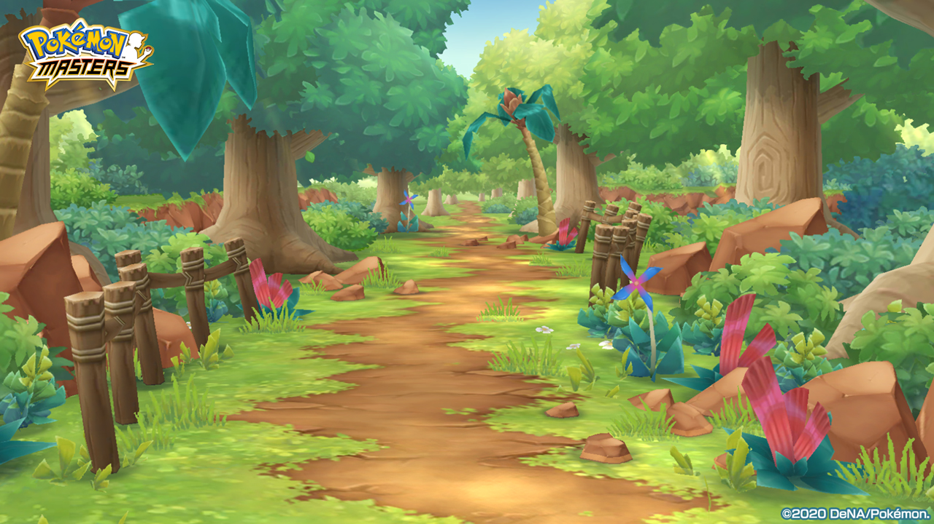








Slide 4

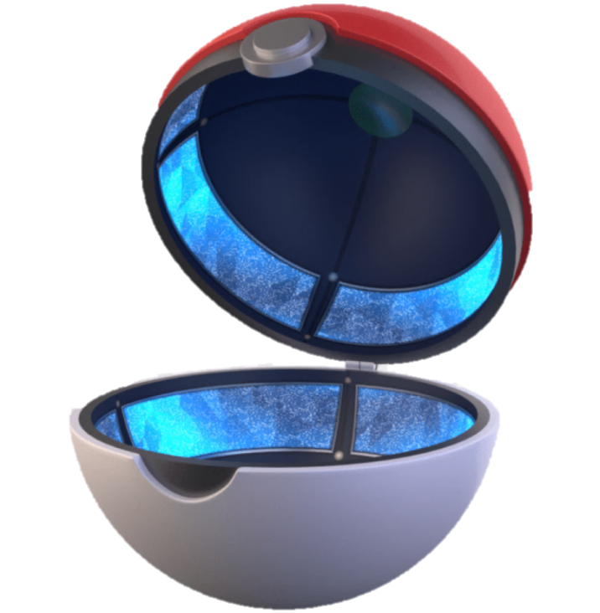



nhuộm vải
vuốt ve

Slide 5


tươi cười
quả bưởi

Slide 6


buồng chuối
bánh cuốn

Slide 7

1
Nhận biết
Hà ước được lướt sóng biển.
ươc
ươc
ươt

Slide 8

Bài 71: ươc ươt

Slide 9
2
Đọc
ươc
ươt
đ
ươc
được
ươc

Slide 10
2
Đọc
lược
ươc
ươc
ươc
ươc
ngược
nước
bước
mướt
ươt
ươt
lướt
lượt
mượt
ươt
ươt

Slide 11
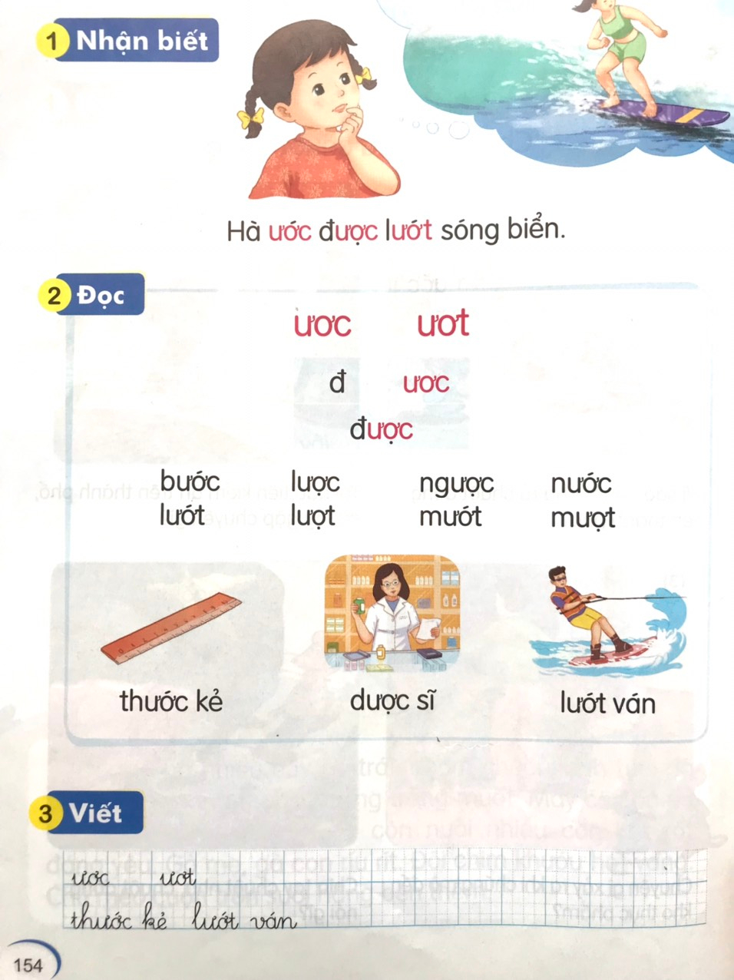
ươc
ươc
lướt ván
thước kẻ
dược sĩ
ươt

Slide 13
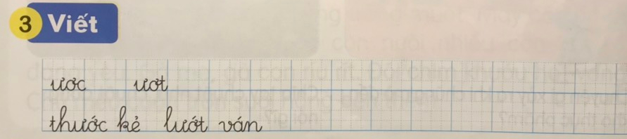

Slide 14
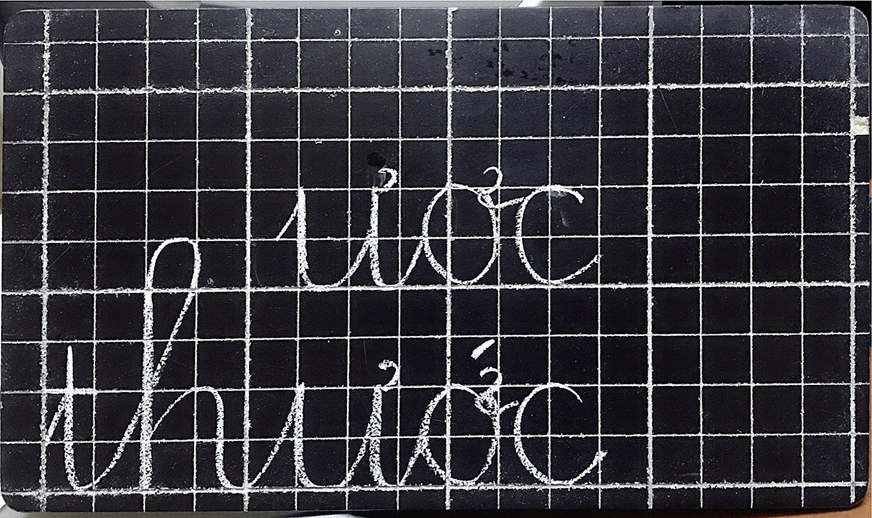

Slide 15
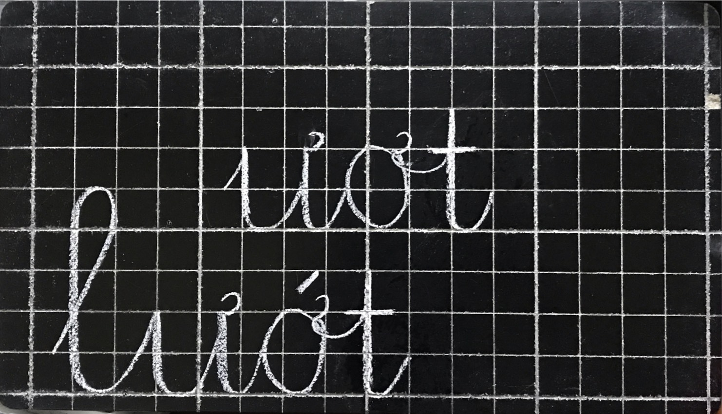

Slide 16
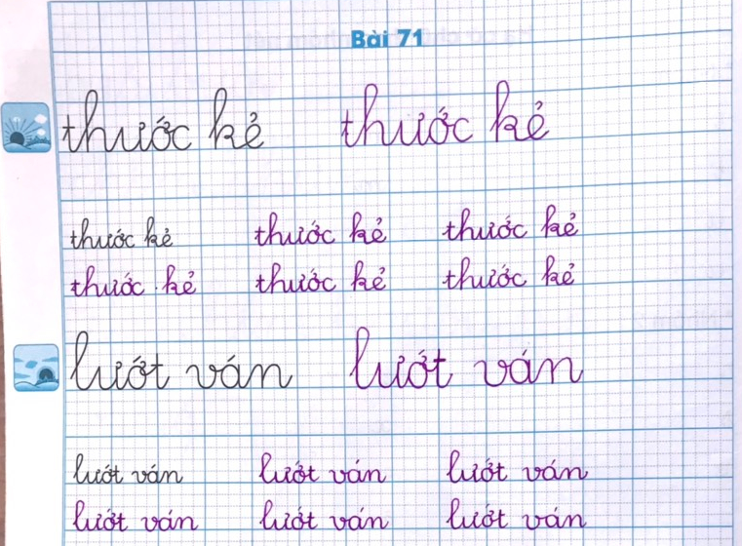

Slide 18
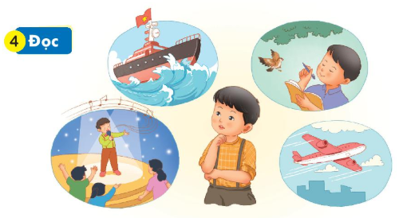
Lúc học hát, Nam ước làm ca sĩ. Lúc nghe mẹ đọc thơ, Nam lại ước trở thành nhà thơ. Khi ra biển, Nam ước là người lái tàu, vượt qua những con sóng lớn. Nhìn lên bầu trời, Nam lại ước làm phi công. Nam tự hỏi: “Bao giờ mình mới lớn nhỉ?” .

Slide 19
2
Lúc học hát, Nam ước làm ca sĩ. Lúc nghe mẹ đọc thơ, Nam lại ước trở thành nhà thơ. Khi ra biển, Nam ước là người lái tàu, vượt qua những con sóng lớn. Nhìn lên bầu trời, Nam lại ước làm phi công. Nam tự hỏi: “Bao giờ mình mới lớn nhỉ?” .
1
3
4
5

Slide 21
Lúc học hát, Nam ước làm ca sĩ. Lúc nghe mẹ đọc thơ, Nam lại ước trở thành nhà thơ. Khi ra biển, Nam ước là người lái tàu, vượt qua những con sóng lớn. Nhìn lên bầu trời, Nam lại ước làm phi công. Nam tự hỏi: “Bao giờ mình mới lớn nhỉ?” .

Slide 22
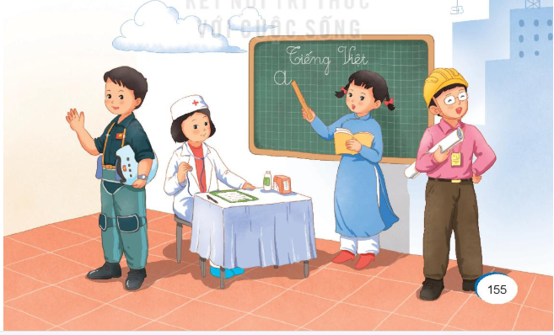
5
Nói
Ước mơ của em

Slide 23


